Slide 1
AI+地缘政治风险高校挑战赛 · 赛道 B
地缘风险
供应链地缘风险雷达
面向高端智能装备企业的地缘风险识别、量化与情景推演工具
西北民族大学 陈冶希、李宇欣
Notes:
赛道 B 参赛作品；方向三：全球供应链与产业安全。
演示数据基于赛题虚构企业 XX 智能装备有限公司，不对应现实企业。
产品可在本地运行：streamlit run app.py。

Slide 2
项目摘要
AI 帮助采购与供应链管理者看清依赖、感知信号、量化暴露、推演断供、比较对策。
可运行 Web 应用：六个页面覆盖概览、图谱、暴露度、推演、信号与案例，本地一键启动、可交互演示
五因子暴露度评估：集中度、事件强度、可替代性、库存缓冲与信息可见性加权计分，构成逐项透明
情景推演与方案比较：计入在途订单和持续补货，支持多事件叠加与加库存、替代、组合、排产协商对比
赛题连接：聚焦供应链生态网络的因果级联传导不确定性，是地缘政治风险分析的行动推演应用
演示企业与风险事件均为赛题虚构（XX 智能装备有限公司），不对应现实实体。
02
Notes:
一句话总结：用 AI 把地缘事件转成供应链可量化的风险和可比较的对策。
与指南附录一风险框架中“供应链生态网络的因果级联传导不确定性”对应。
数据与结论边界见 docs/test_cases.md。

Slide 3
地缘政治风险正在改写供应链规则
出口管制、航运中断与“技术阵营化”把关键件交期从数周拉长到数月，断供与违约风险上升
中小制造企业普遍“看不到、算不出、来不及”：信息分散、依赖不透明、缺少推演能力
依赖关系不透明，只能看见直接供应商，上游授权关系常是盲区
风险信号分散在政策文件、新闻、供应商函件中，人工跟踪成本高且容易遗漏
影响无法量化，说不清哪个环节最危险、库存能撑多久、哪套对策更稳妥
03
Notes:
本页问题概述来自指南附录一“风险框架与参考方向”以及公开可见的供应链风险讨论，不引用具体企业。
核心是评审点“用户场景与痛点是否有意义”。

Slide 4
目标用户与使用场景
三类核心用户
模拟场景（虚构企业）
采购与供应链管理者：识别最易受冲击的依赖，评估替代来源
生产管理者：判断库存可支撑周数与订单排产影响
战略部门：跟踪政策与运输变化，提前调整备货与供应策略
三条关键进口依赖：日本编码器、新加坡经销芯片、德国工业相机
出口审查收紧后，关键件交期由 8 周量级升至 20 周量级
关键件安全库存约 12 周
未来四个月有 3 批国内外订单待交付
模拟企业为“XX 智能装备有限公司”，数据仅供演示，不代表现实经营情况。
04
Notes:
场景取自指南附录二模拟企业的关键依赖设定（编码器、芯片、相机、订单）。
全部企业名、供应商、订单与事件均为虚构。

Slide 5
用户要完成的任务与痛点
决策任务
任务做不下去的四个痛点
识别哪条关键依赖最脆弱
判断风险信号对交期与供应的实际影响
决定加库存、启动替代或与客户协商
跟进不确定信息，避免把传闻当事实
上游授权关系不明，看不见二级供应商
采购、生产、销售数据彼此割裂
风险信号多而杂，人工跟踪容易漏
暴露程度与对策效果难以量化，决策靠经验
05
Notes:
痛点来自产品设计方案文档与模拟企业场景归纳，用于回答“用户要完成的任务与痛点”。

Slide 6
现有解决方式与不足
现在主要靠台账、邮件和订阅报告，信息是静态、滞后的。
现有方式 | 不足
Excel 台账与邮件通报 | 更新靠人工，跨部门版本不一致，风险发生时响应慢
咨询与行业报告订阅 | 更新周期长，无法逐事件回答“对我们影响有多大”
人工经验判断 | 难以量化暴露度，也难以比较加库存、替代、协商等方案
需要的是把持续监测、量化暴露与情景推演放到一个工作流里的工具。
06
Notes:
现状与不足是基于目标用户常见工作方式的概括，用于引出产品定位。

Slide 7
解决思路：四步雷达闭环
01
02
03
04
依赖建模
信号感知
暴露评估
情景推演
把供应商、组件、订单与上游关系整理成可查询的依赖图
巡检政策、新闻与 RSS 源，由 AI 抽取结构化风险事件
用五个可解释因子给每条依赖计算暴露分数
推演断供周次、库存曲线，并比较应对方案
四步循环运转：推演结果暴露数据缺口，缺口再回填到依赖建模与信号源配置。
每一步都保留证据链接与置信度标记，最终判断留给使用者确认
07
Notes:
雷达闭环 = 建模、感知、评估、推演，强调迭代而非一次性报告。
对应指南中“真实可交互”与“AI 合理使用”两条评审点。

Slide 8
AI 的角色与人机协作
AI 承担的工作
边界与人工把关
把政策、新闻与函件文本结构化，抽取事件要素与来源链接
对抽取结果标注状态与置信度，未确认的信息不进入结论
评分、推演与方案比较采用确定性规则，输出可复现、可复核
事实、推断与待核实分开标注，低置信度内容不进入评分和推演
上游信息缺失时不编造结论，输出索取授权链与尽调建议
交期、库存、替代周期等参数由使用者校准，重大决策保留人工确认
AI 把非结构化信息整理成可复核的结构化依据；最终判断由使用者确认。
08
Notes:
AI 用在结构化抽取、参数化和摘要，不代替专业判断。
评审关注“数据与 AI 边界”，对应案例 C/D 的保守策略。

Slide 9
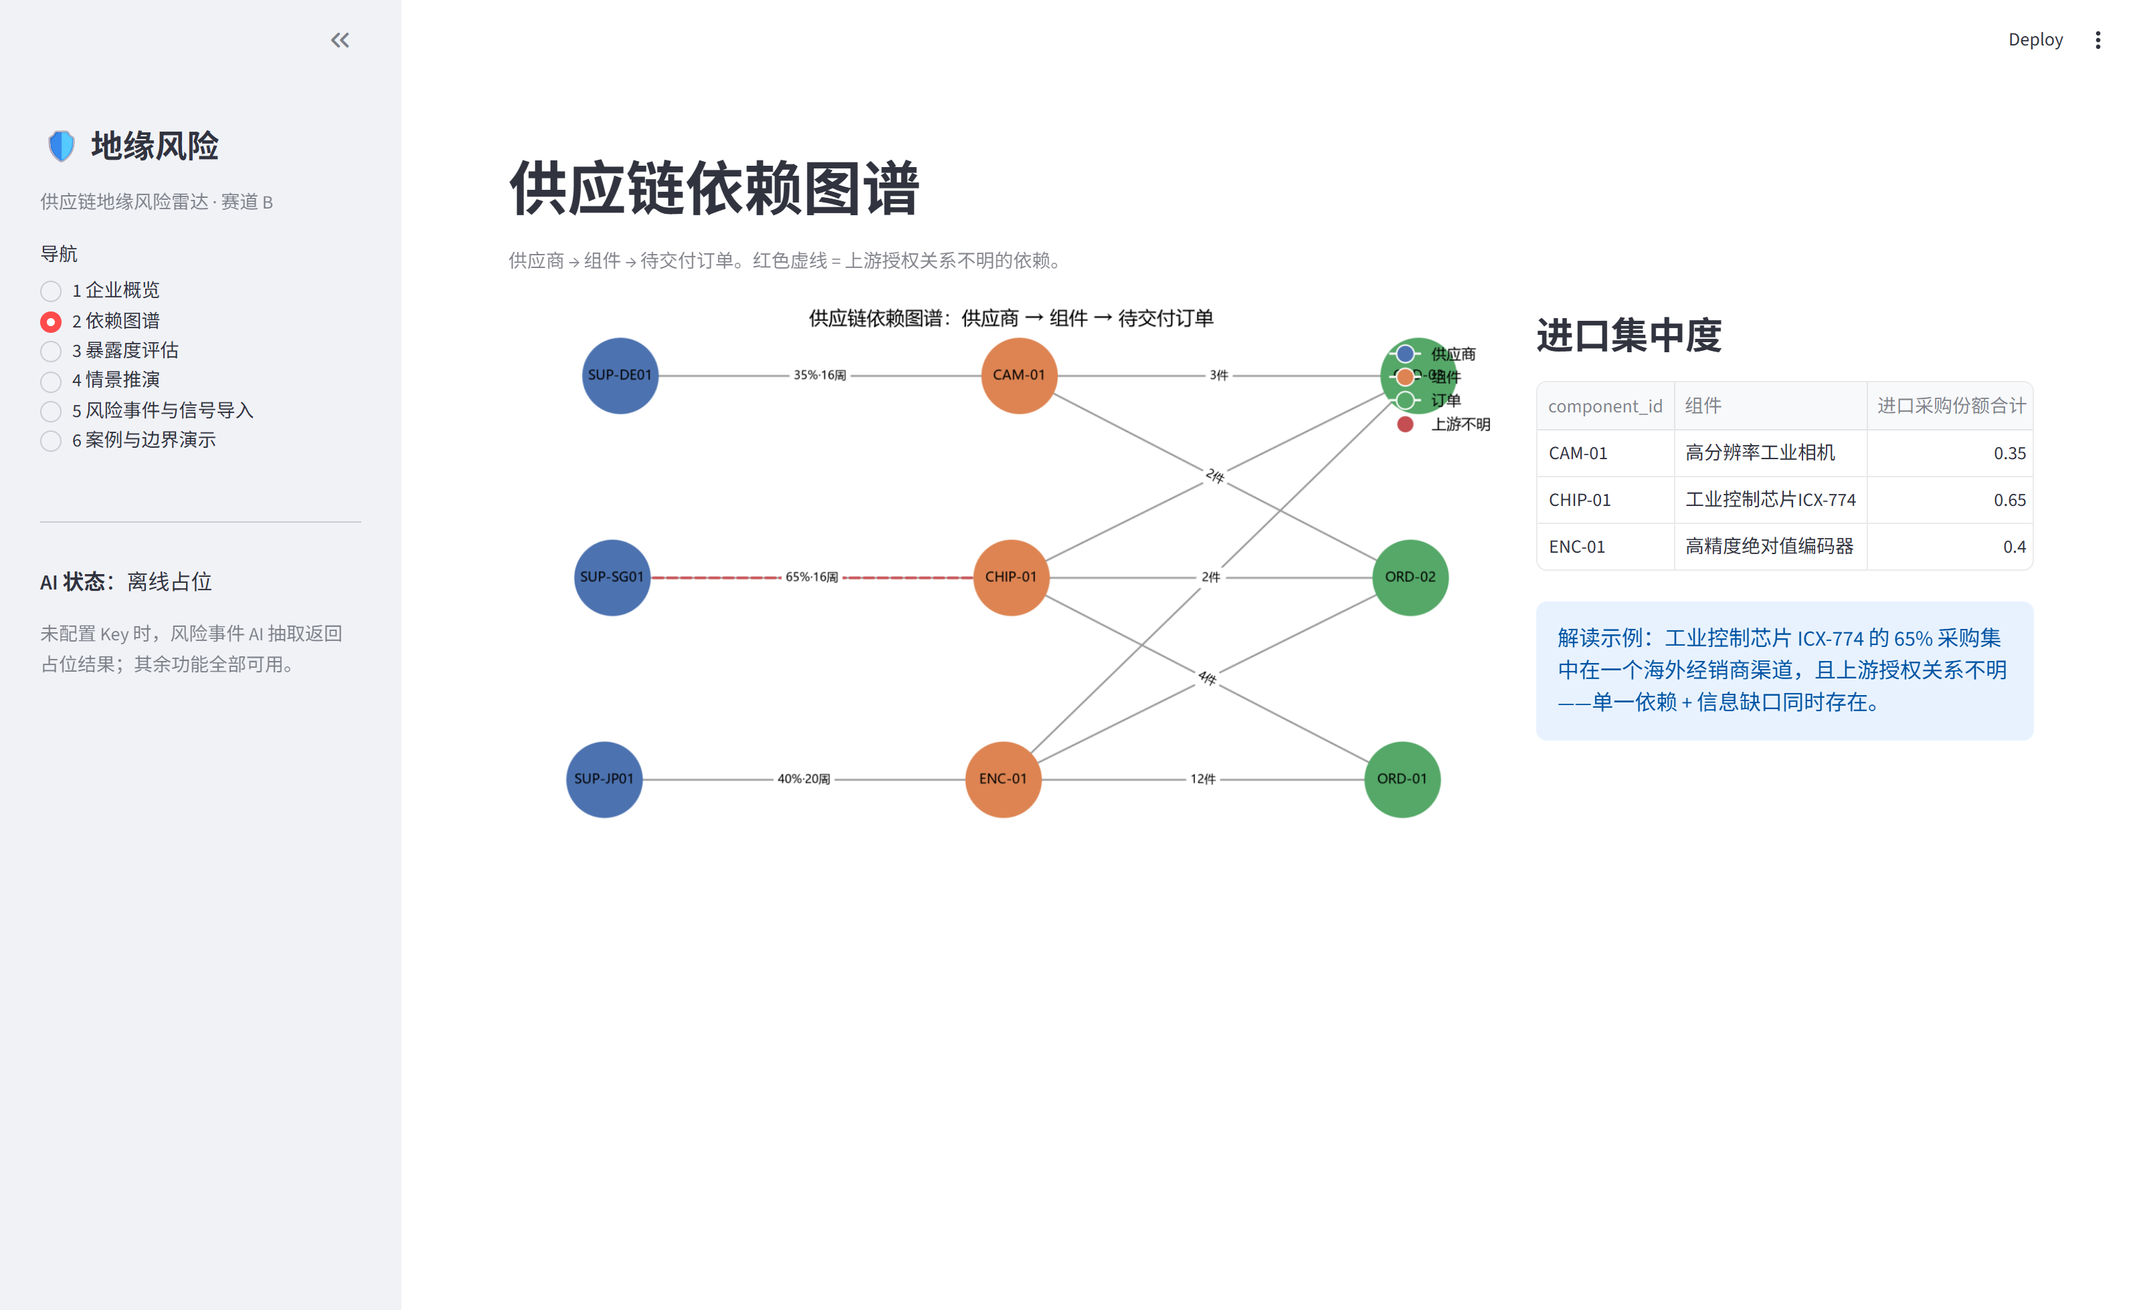
核心功能一：供应链依赖建模
把“供应商、组件、订单”整理成多级依赖图谱
标注采购份额、当前交期、库存周数与可替代性
集中度指标帮助定位单源、单国依赖
上游授权关系不明时用红色虚线标出，明确信息缺口
本地运行版本：依赖图谱页实拍，数据场景虚构
09
Notes:
截图来自本地运行的 Streamlit 应用第 2 页“依赖图谱”。
图中 9 节点、11 条边为模拟企业数据；上游不明以红色虚线表达。

Slide 10
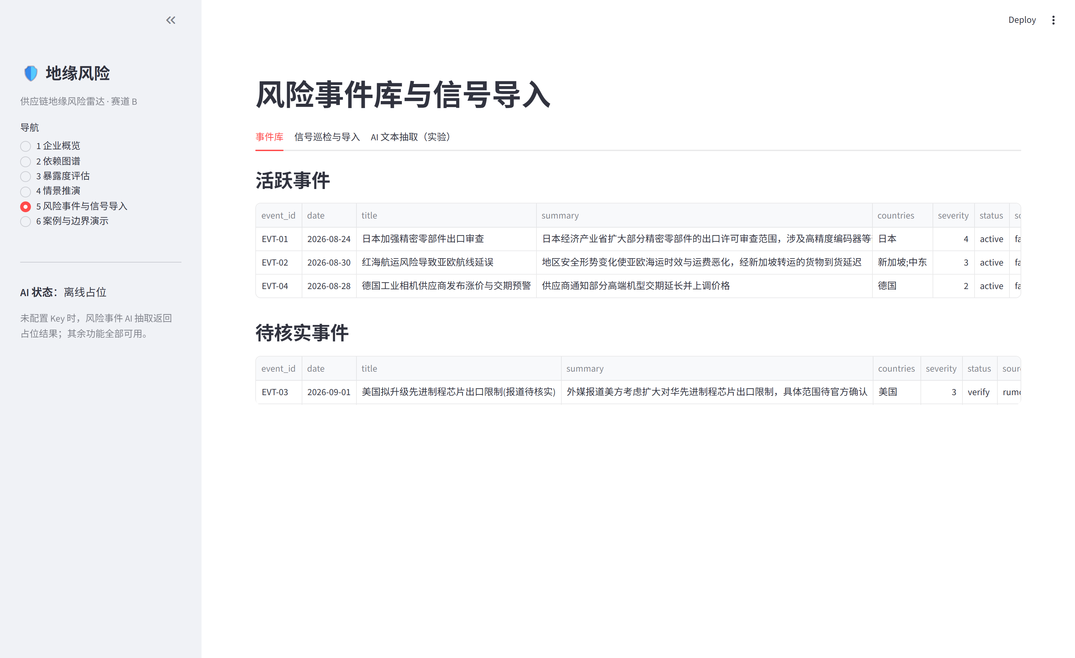
核心功能二：风险信号雷达
巡检模拟样例源与 RSS/Atom 源，把文本送入事件抽取
AI 抽取主体、国家、措施、影响对象与来源链接，结构化为事件
按“标题 + 日期”去重写入事件库，命中依赖时参与评估
配置 API Key 走真实模型；无 Key 时自动离线占位并标记待核实
本地运行版本：事件库与信号导入页实拍
10
Notes:
核心模块为 chainshield/signals.py、llm.py、ingest.py。
截图为应用第 5 页；RSS 为真实抓取，样例源和事件内容均为模拟。

Slide 11
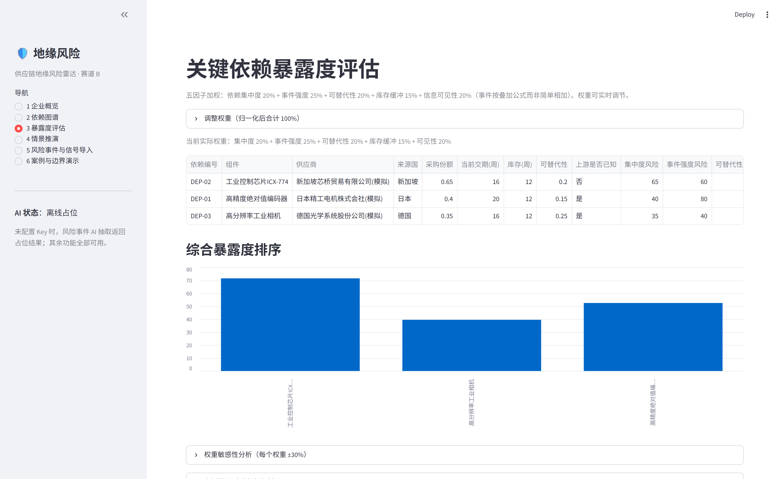
核心功能三：暴露度评估
综合暴露度 = 集中度20% + 事件强度25% + 可替代性20% + 库存缓冲15% + 信息可见性20%
事件强度按多事件叠加衰减公式计算，不简单相加
输出综合分数、风险等级与主要风险因子，分数构成逐项可见
界面可调整权重并查看敏感性，反事实案例校验 4/4 通过
模拟数据结果：芯片 DEP-02 71.5 分（高），主因信息可见性
本地运行版本：暴露度评估页（权重调节与敏感性检查）
11
Notes:
权重与叠加公式见 chainshield/risk.py，反事实校验见 chainshield/validation.py。
DEP-02 为模拟工业控制芯片，上游授权关系不明，故信息可见性风险满分。

Slide 12
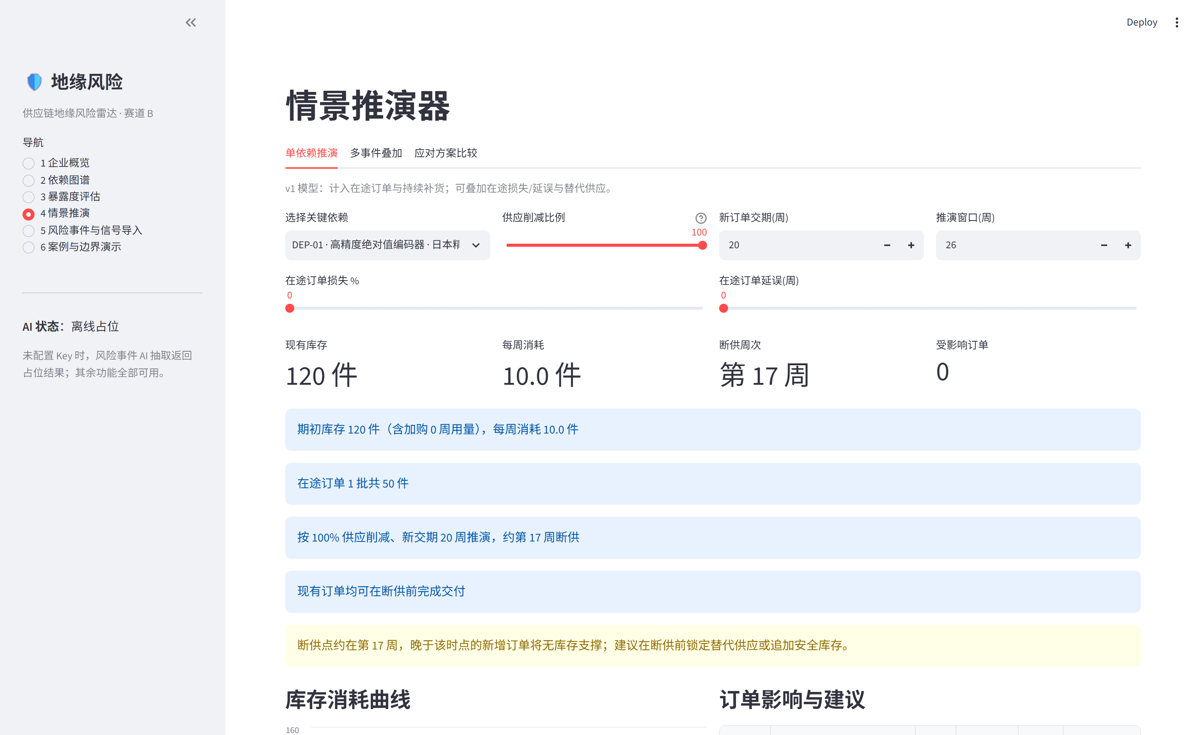
核心功能四：情景推演器
按“库存 + 在途订单 + 持续补货”逐周推演
输出断供周次、库存消耗曲线、订单状态与风险提示
多事件命中同一依赖时自动合并冲击
待核实事件默认不参与推演，只作为显式假设分析
案例结果：DEP-01 第 17 周末库存恰好归零，第 18 周首次出现当周缺口；现有 3 批订单在第 8/12/16 周交付。
本地运行版本：情景推演页实拍
12
Notes:
推演引擎为 chainshield/scenario.py；截图来自应用第 4 页。
第 17 周末归零、第 18 周首次缺口来自当前模拟种子数据，测试口径见 docs/test_cases.md。

Slide 13
核心功能五：应对方案比较
方案 | 思路 | 主要代价 | 适用时点
加库存 | 提前锁定缓冲用量 | 资金占用 | 信号初现且资金可腾挪
替代供应 | 启动国产替代认证 | 认证与样品费用 | 替代准备时间足够
组合方案 | 暂存缓冲与替代并行 | 两者之和 | 断供临近、窗口不足
排产协商 | 与客户调整交付顺序 | 商务成本 | 订单集中、短期难补
模拟推演：替代约第 18 周就绪，与 DEP-01 首次缺口同一窗口；组合方案更能覆盖认证过渡期。成本与周期为数量级示意。
13
Notes:
方案成本是数量级示意，不构成经营建议；比较逻辑见 app.py 方案比较页与 scripts/cases.py。

Slide 14
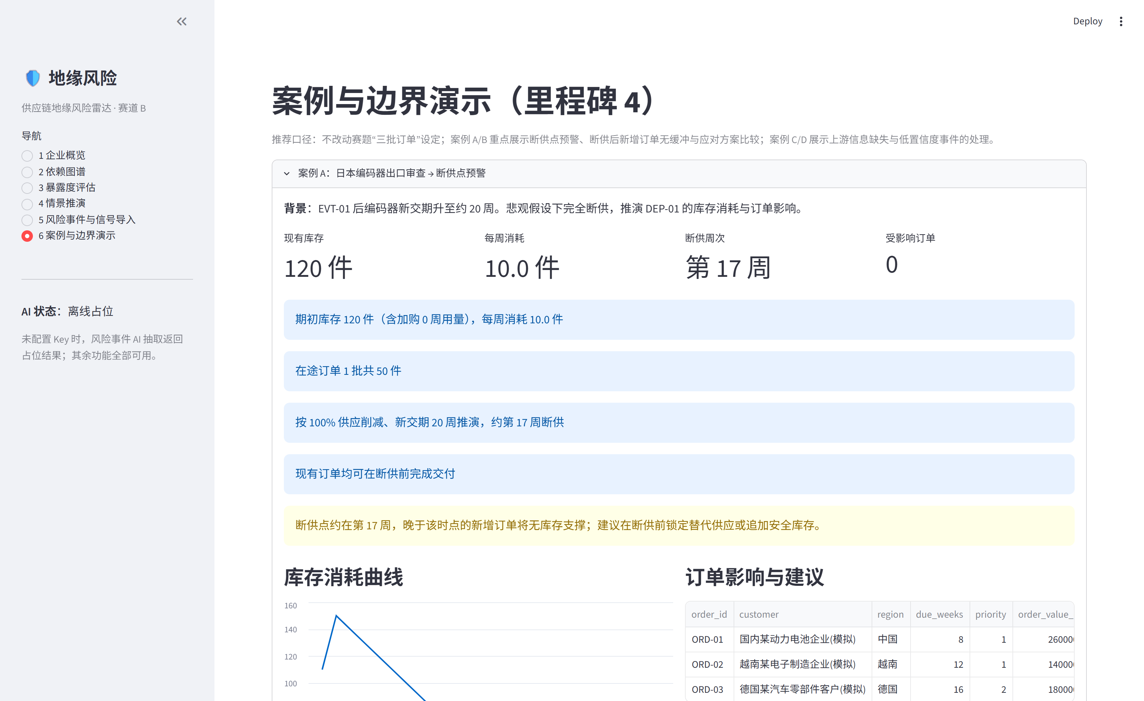
实际用例演示（A / B）
案例 A：日本编码器出口审查收紧，交期升至 20 周，第 17 周末库存归零、第 18 周首次缺口，三批现有订单在此前完成
案例 B：红海航运风险经新加坡传导，芯片在途延误 4 周、新交期 20 周，跨组件影响被量化
两个案例都触发“断供后新增订单无缓冲”提示，并进入方案比较
演示口径保持克制，不夸大为“现有订单受损”，明确系统边界
本地运行版本：案例与边界演示页实拍
14
Notes:
案例 A/B 的推演参数和结果来自 scripts/cases.py，验收口径见 docs/test_cases.md。
三批订单交付期第 8/12/16 周，均早于首次缺口，因此“现有订单不受影响”是符合赛题设定的结论。

Slide 15
边界案例演示与 AI 可信边界
案例 C：芯片上游授权关系不明，系统给出信息可见性满分并明确“高不确定性”，建议索取授权链或人工尽调
案例 D：美国出口限制仅为低置信度报道，系统将其归入“待核实”，不参与评分与推演
默认策略保守：宁可少下结论，也不把不确定报道当作事实
系统失效与人工接管点：冲突报道仍需人工结构化；交期、库存与替代周期等输入需使用者校准
系统把“哪些证据支持结论、哪些仍待核实”摊开给使用者，而不是输出黑盒判断。
15
Notes:
案例 C/D 为边界演示核心，回应评审点“边界意识：数据、证据与 AI 生成内容”。
相关行为见 chainshield/risk.py、scenario.py 与 app.py 第 6 页。

Slide 16
测试、迭代与已知局限
验证项 | 结果
案例 A–D 自动化回归 | 21 项断言全部 PASS（scripts/cases.py）
暴露度敏感性与反事实校验 | 4/4 PASS（chainshield/validation.py）
冒烟演示与六个界面 | 全部可运行，无运行异常
局限：当前使用赛题虚构的模拟数据，不代表真实企业情况
局限：同一议题的冲突报道尚无专门消解模型，采用保守降级
局限：推演依赖交期、库存与替代周期假设，需要使用者校准
后续：接入真实公开数据、多来源冲突消解、按企业定制
16
Notes:
测试记录见 docs/test_cases.md 与 docs/iteration_log.md。
已知局限已在 README 与产品中披露，不隐藏模拟数据属性。

